Slide 1
Введение в Linux
Урок 2
Работа в терминале
UNIXWAY. Работа в консоли. Процессы и конвейеры. X Window System.

Slide 2
Вопросы по практической работе

Slide 3
План урока
UNIXWAY.
Работа в консоли.
Конвейеры и процессы.
X Window System.
К концу урока мы научимся работать в консоли, разбираться с процессами.

Slide 4
Инструменты, которые понадобятся

Slide 5
Инструменты
Установленная Ubuntu в VirtualBox или VMWare Player.
Putty для удаленного доступа (по желанию).
XMing (X11-сервер для Windows — по желанию).

Slide 6
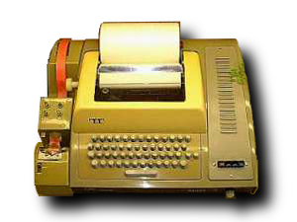
Работа в консоли
Горячие клавиши.
Команды.

Slide 7
Переключение виртуальных терминалов
Из графического интерфейса:
– Ctrl-Alt-F[1-6]
– под VirtualBox Ctrl-F[1-6]

Slide 8
Переключение виртуальных терминалов
Из терминала в графику:
– Alt-F7
Из терминала в терминал
– Alt-F1 — Alt-F6

Slide 9
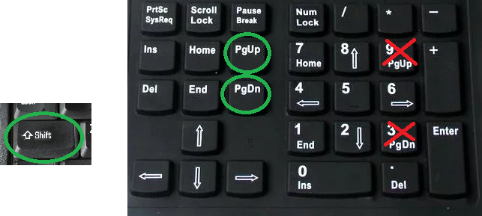
Постраничное перелистывание в консоли
– Shift-PgUP
– Shift-PgDN

Slide 10
Приглашение оболочки
Означает, что можно вводить команды, показывает полезную информацию:
Пример: user@comp:~$
user — имя пользователя
comp — имя компьютера
~ — текущий каталог
$ — используется для обычных пользователей,
# — для суперпользователя.

Slide 11
Виды путей
Абсолютный. Всегда начинается с корня. Пример: /home/user.
Относительный. Начинается с текущего или родительского каталога. Пример: ./Видео ../user.

Slide 12
Специальные обозначения в пути
Специальные обозначения в пути:
. - текущий каталог,
~ - домашний каталог,
../ - родительский каталог.

Slide 13
Справочная система
man — справка по имени команды.
apropos — поиск по описанию команды.
whatis — поиск по именам команд.
info — гипертекстовая справочная система.

Slide 14
Редакторы
mcedit
nano
vi

Slide 15
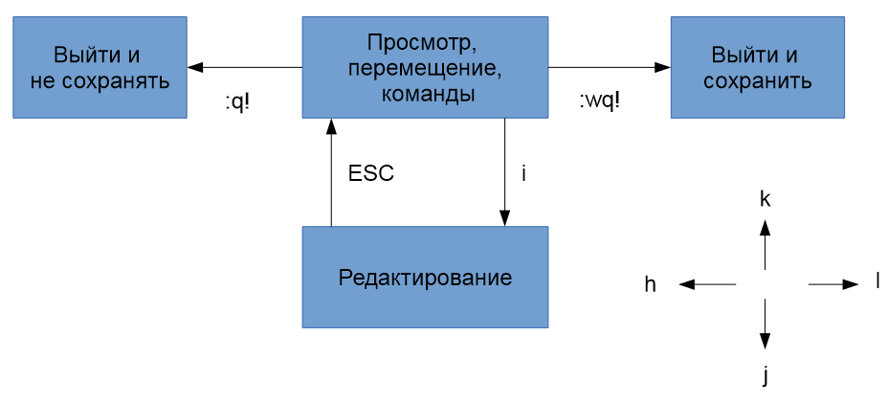
Редактирование в vi

Slide 16
Многозадачность в Linux

Slide 17
Многозадачность
процессы
потоки
потоки ядра

Slide 18
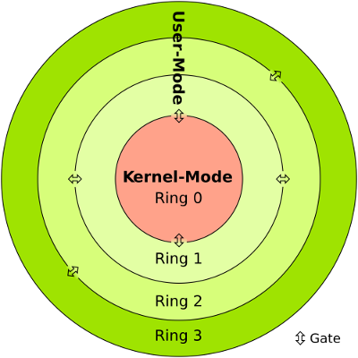
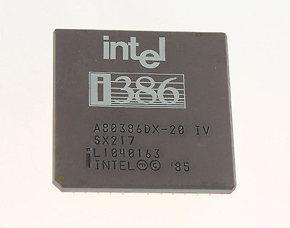
Linux был разработан для 386 процессора. Linux используют только 2 кольца из 4х, с наибольшим приоритетом для ядра ОС и с наименьшим приоритетом для пользовательского окружения

Slide 19
Функции ядра
Предоставляет интерфейс к оборудованию.
Доступ к файлам.
Разграничение ресурсов.
Планировщик задач.

Slide 20
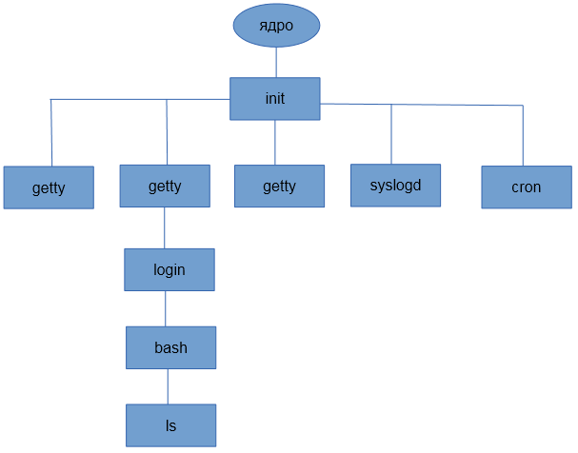
Дерево процессов

Slide 21
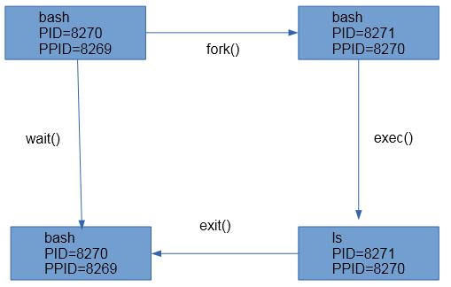
Жизненный цикл процесса
что происходит при запуске ls из bash

Slide 22
Unixway
Любое устройство есть файл.
Конфигурация построена на текстовых файлах.
Каждой задаче — свою профессиональную утилиту.
Комбинирование утилит в конвейеры.
Широкое использование возможностей командной строки.

Slide 23
Перенаправления ввода-вывода

Slide 24
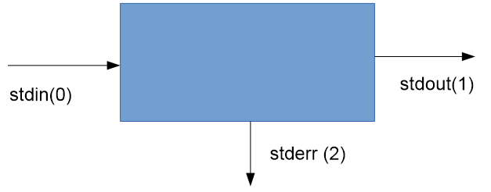
Три файла (потока) процесса по умолчанию

Slide 25
Перенаправления потоков
cmd > file
cmd >>file
cmd | tee file
cmd | sudo tee file

Slide 26
Перенаправления потоков
cmdfirst |cmdsecond
cmd < file
cmd 2> tee file
cmd 2>>file

Slide 27
Перенаправления потоков
сmd &>file
cmd 2>&1
cmd 2>/dev/null

Slide 28
Взаимодействие процессов
Конвейер:
cmdfirst|cmdsecond

Slide 29
Взаимодействие процессов
Запуск в фоновом режиме:
cmdfirst&
Эквивалентно:
cmdfirst
Ctrl-Z (Stop)
fg ( или bg, но тогда не эквивалентно)

Slide 30
Взаимодействие процессов
Сигналы:
kill -s 9 — убить процесс (KILL)
kill -s 15 — корректно завершить процесс (TERM)
nohup cmdfirst — игнорировать сигнал 1 (hup) потери связи с терминалом

Slide 31
Логи
Где хранятся:
/var/log/syslog (Ubuntu 16 и др.)
/var/log/messages (Centos 7 и др.)
Как посмотреть:
tail -f /var/log/syslog
остановить вывод Ctrl-C

Slide 32
X Windows System

Slide 33
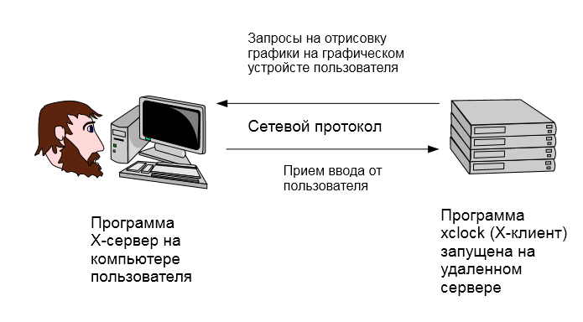
Как работает X Windows System

Slide 34
Оконные менеджеры
Программы для управления окнами:
enlightement
fvwm
openbox

Slide 35
Окружения рабочего стола
оконный менеджер + набор интегрированных приложений.
Современные, c 3D-анимацией:
Unity
KDE4
Gnome3
Легкие:
XFCE
LXDE

Slide 36
Unity

Slide 37
Вопросы участников

